Slide 1


企 業 管 理 系
D
Department of Business Administration
B
A
務實 進步
務實‧進步

Slide 2
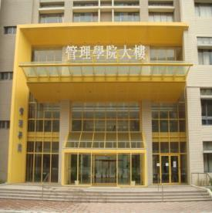
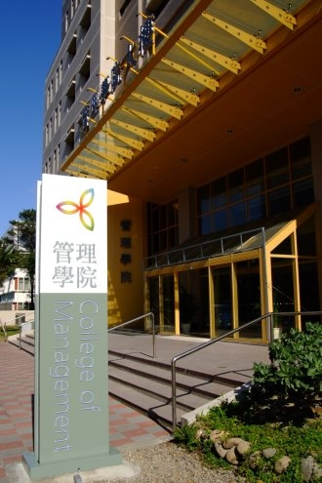
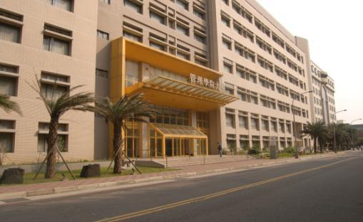
企管系系館
BA
企管系4F

Slide 3
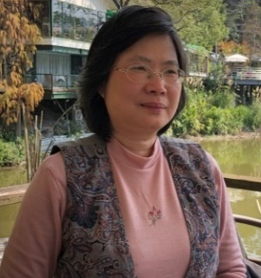
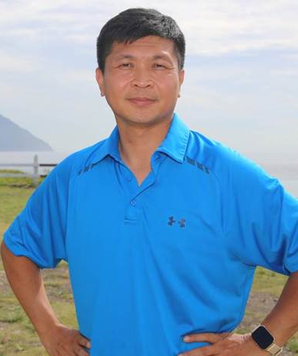
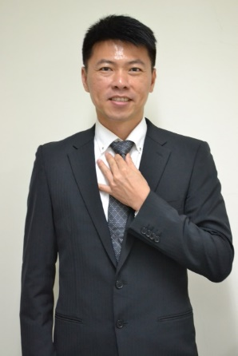
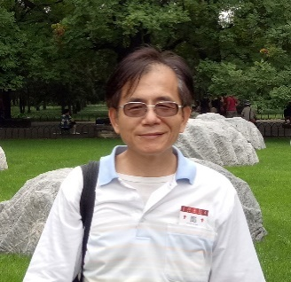
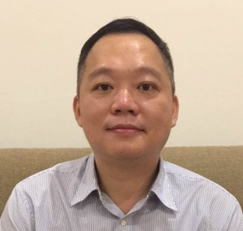

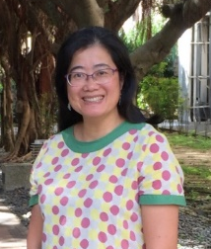

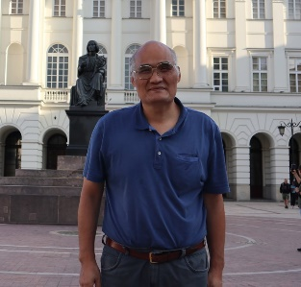
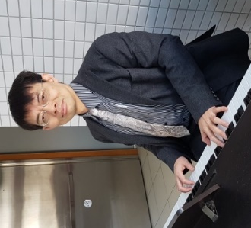

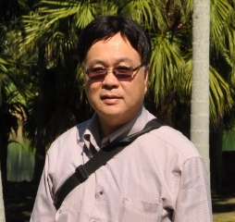
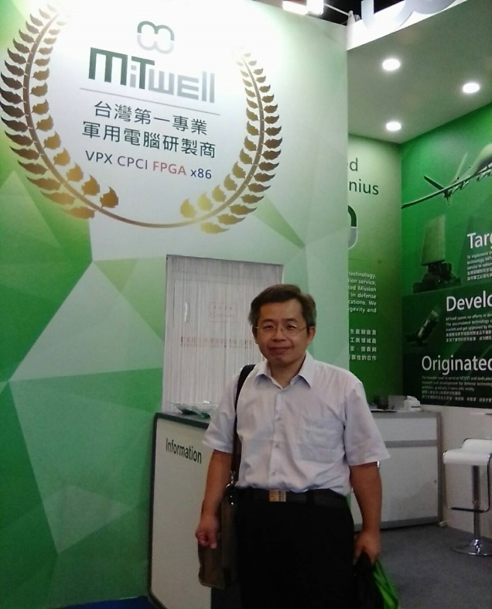
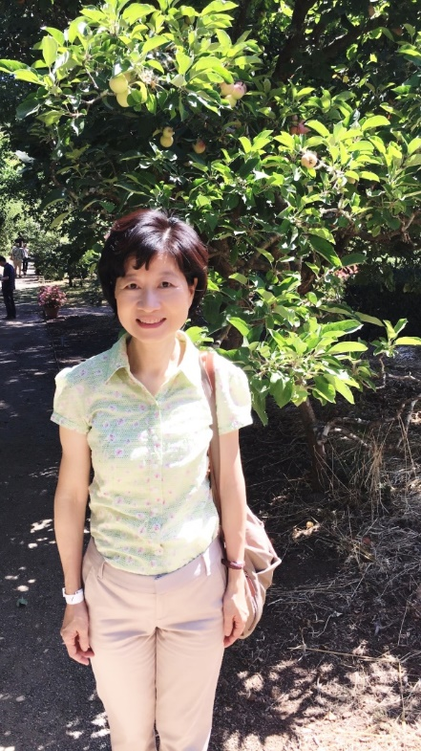
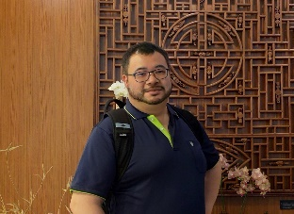
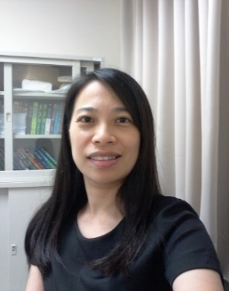

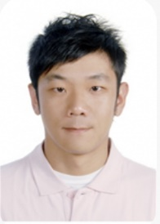
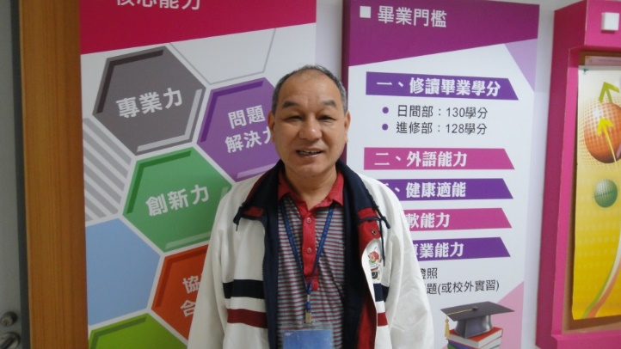

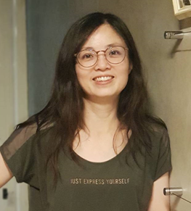
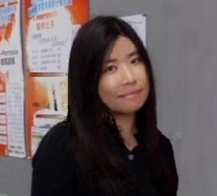

我們的團隊
21位專任教師
(2名行政人員)

Slide 4
發展區域化
緊密與桃竹苗產業與學校合作，落實區域深耕與發展，實現在地就學與就業。
企管系擁有傳統「五管」的一般性管理課程，使學生可從中探索自我專業興趣，培養專業知能與倫理素質，提升就業實力。
學習實務化
藉由校外實習媒合、專業證照輔導、產學合作計畫參與、實務專題製作及業師協同教學，增進學生實作能力。
專業特色化
碩士班：培養產業界之基層管理人才為主，畢業生以立即就業為最終目標。專業課程與論文寫作為訓練學生進入職場之基本能力，同時具備有中階主管之潛在能力。
碩士在職專班：以提升在職管理階層之經營管理與領導能力為目標，以期畢業後為企業所重用，提升日後升遷機會，或學成後具備中小企業中階管理人才之能力，未來則朝中小企業主與創業家的條件。
跨域合作
務實創新
全人學習
管理
人才
財
產
銷
人
發
培育產業所需的基礎管理人才，支援區域產業發展。
培育「跨域合作、務實創新、全人學習」之企業管理專業人才。

Slide 5
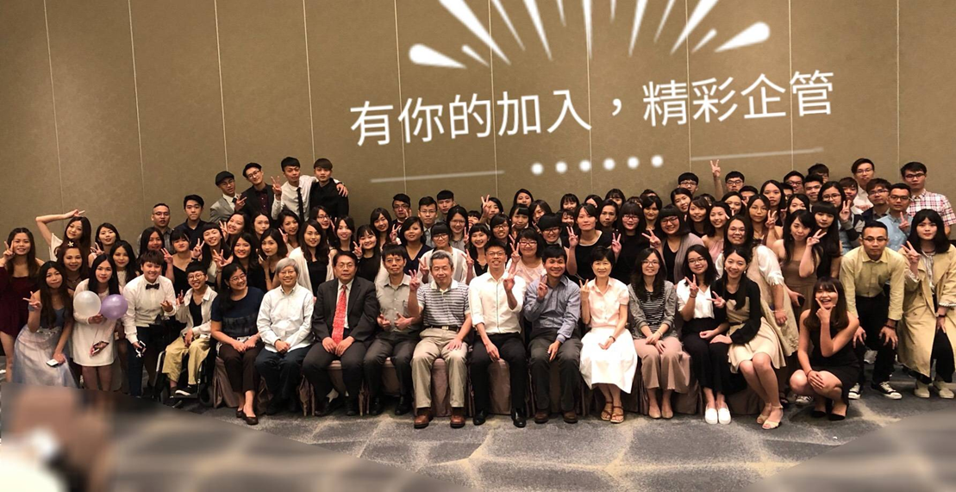
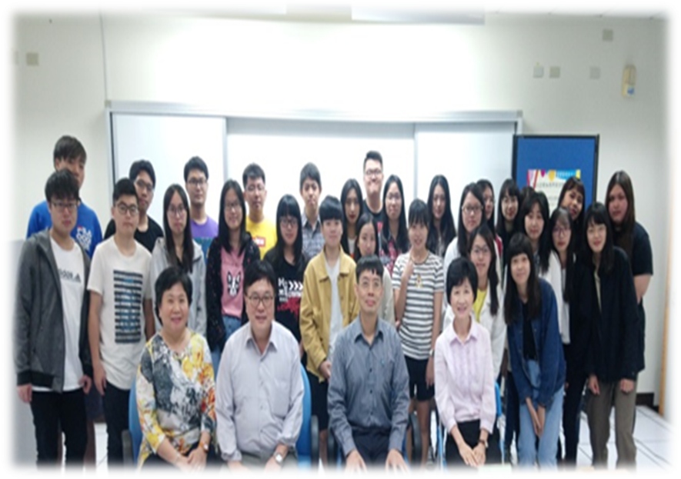
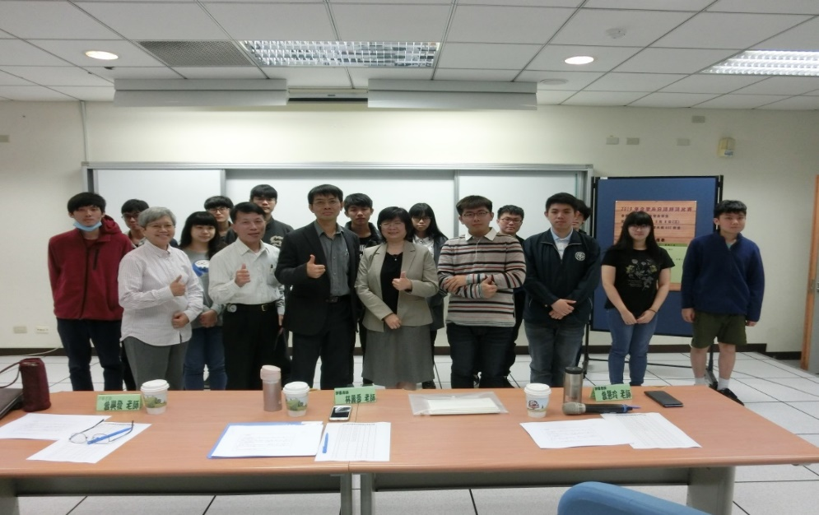
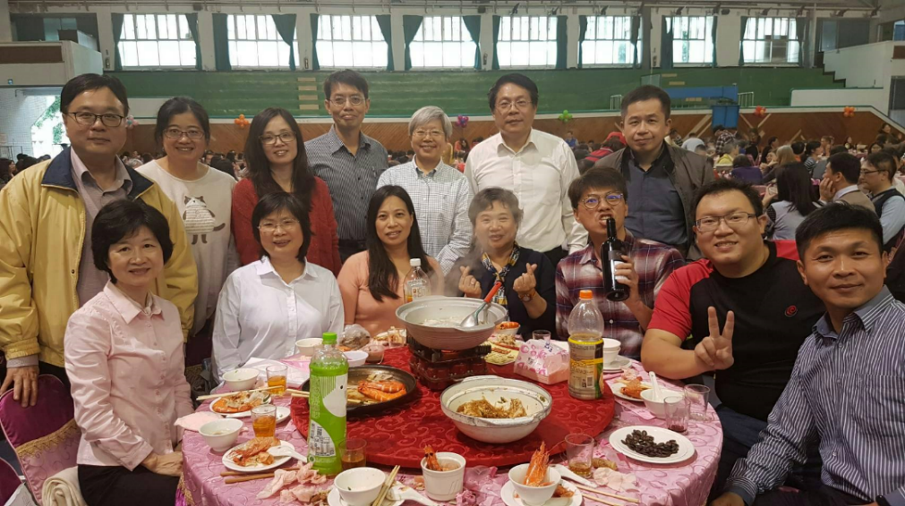
发展前景

Slide 6
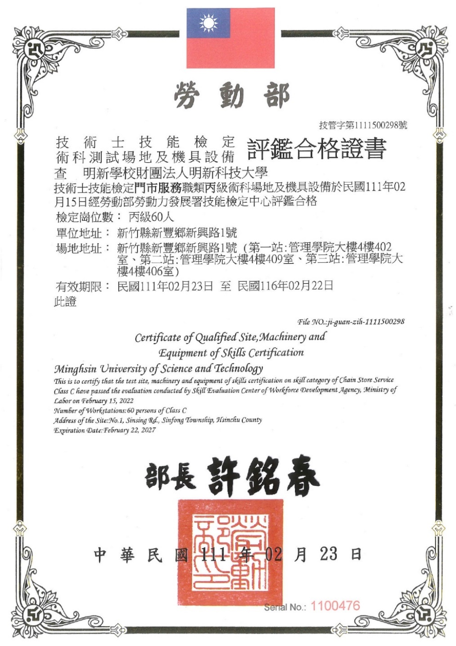
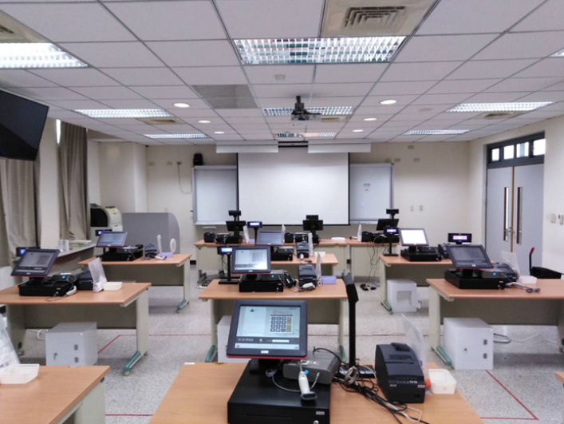
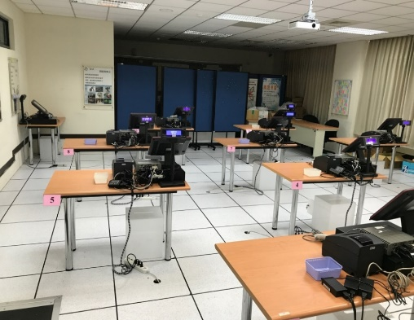
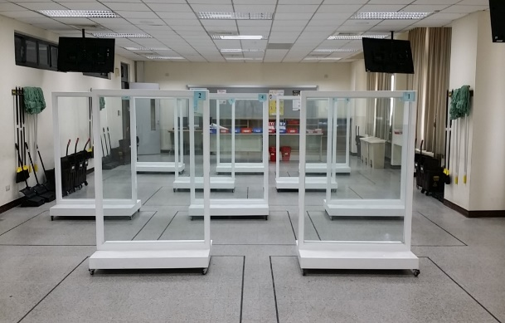
門市服務教學教室
門市服務技術士證照試場

Slide 7
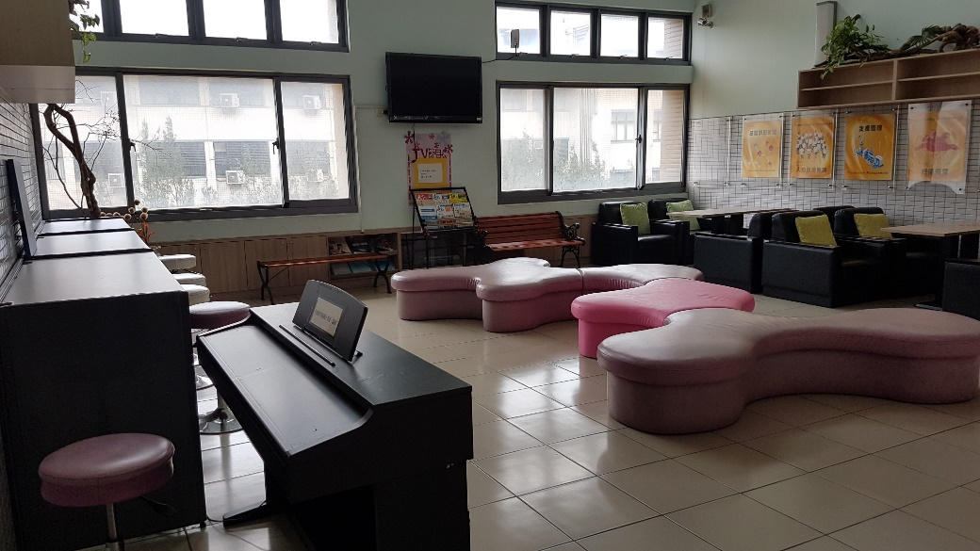
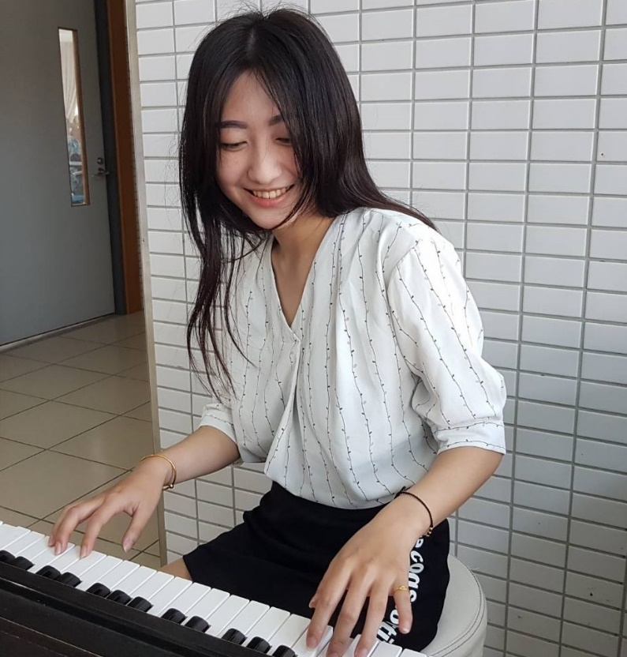
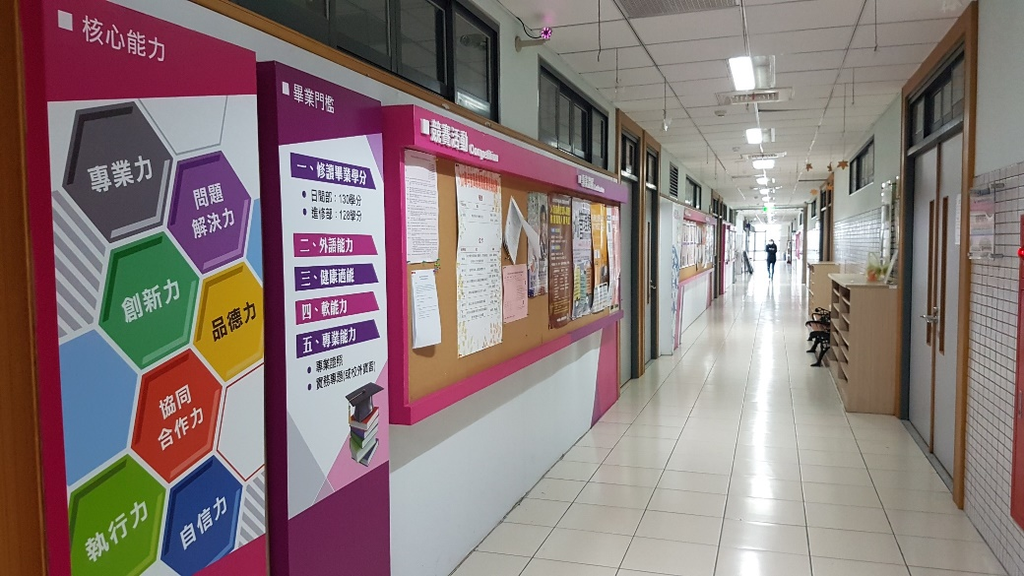
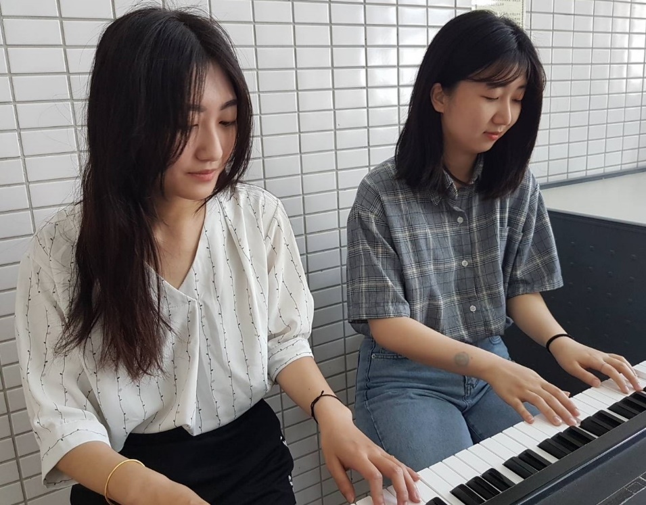
藝文休閒中庭

Slide 8
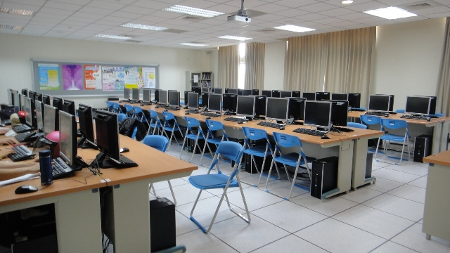
數位學習電腦教室

Slide 9
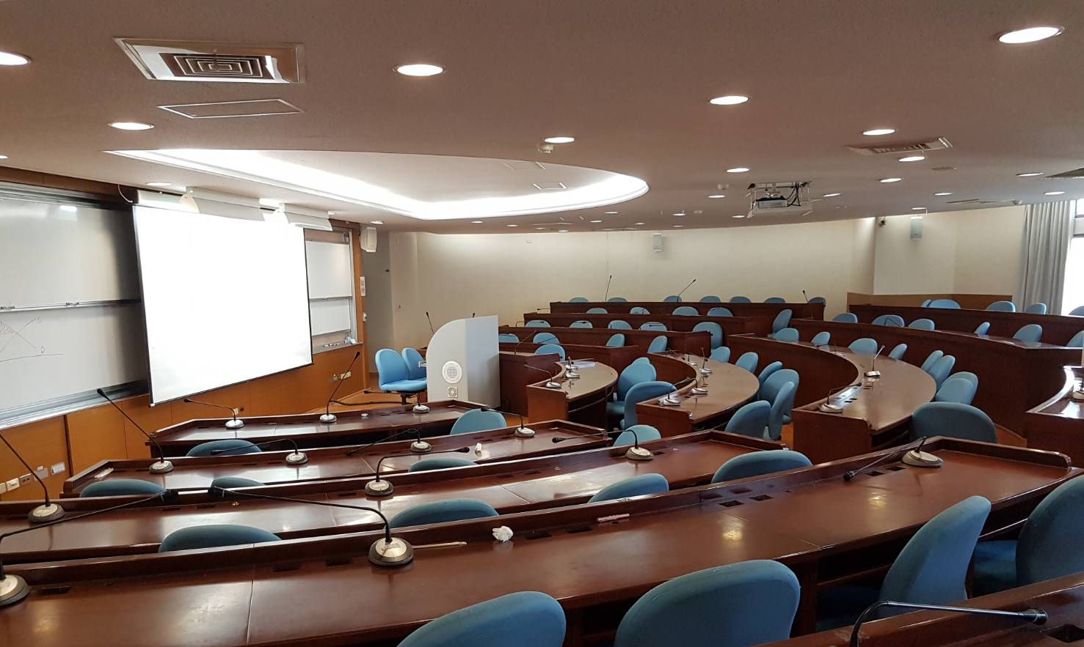
哈佛式個案討論專業教室

Slide 10
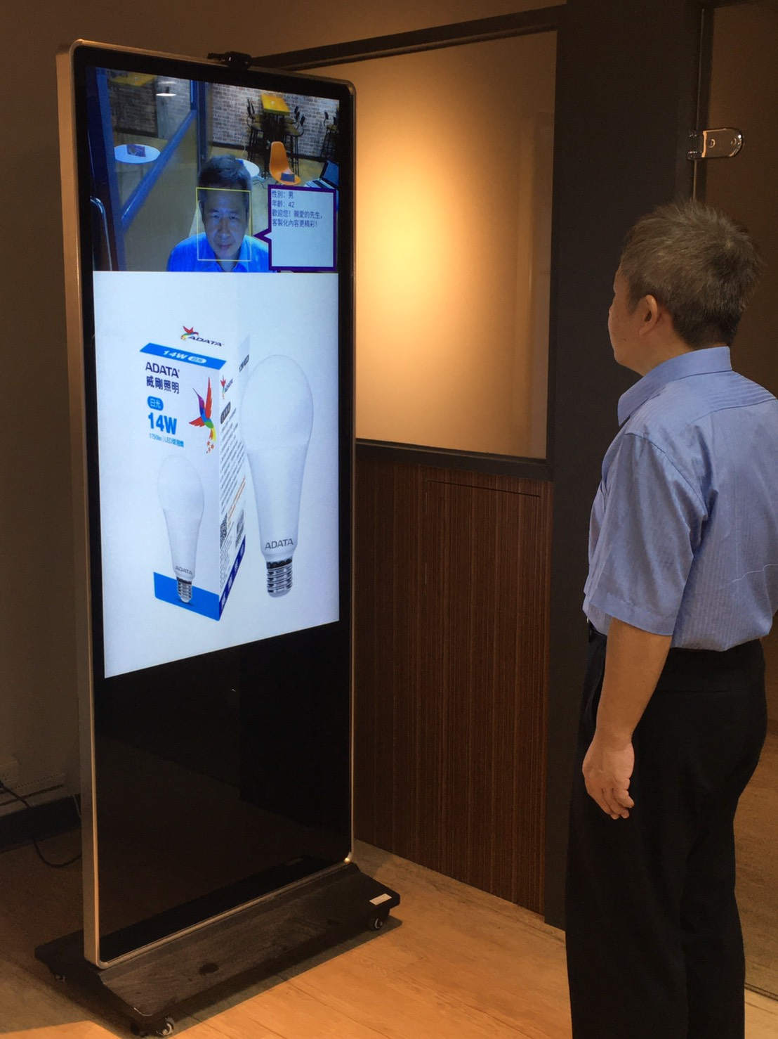
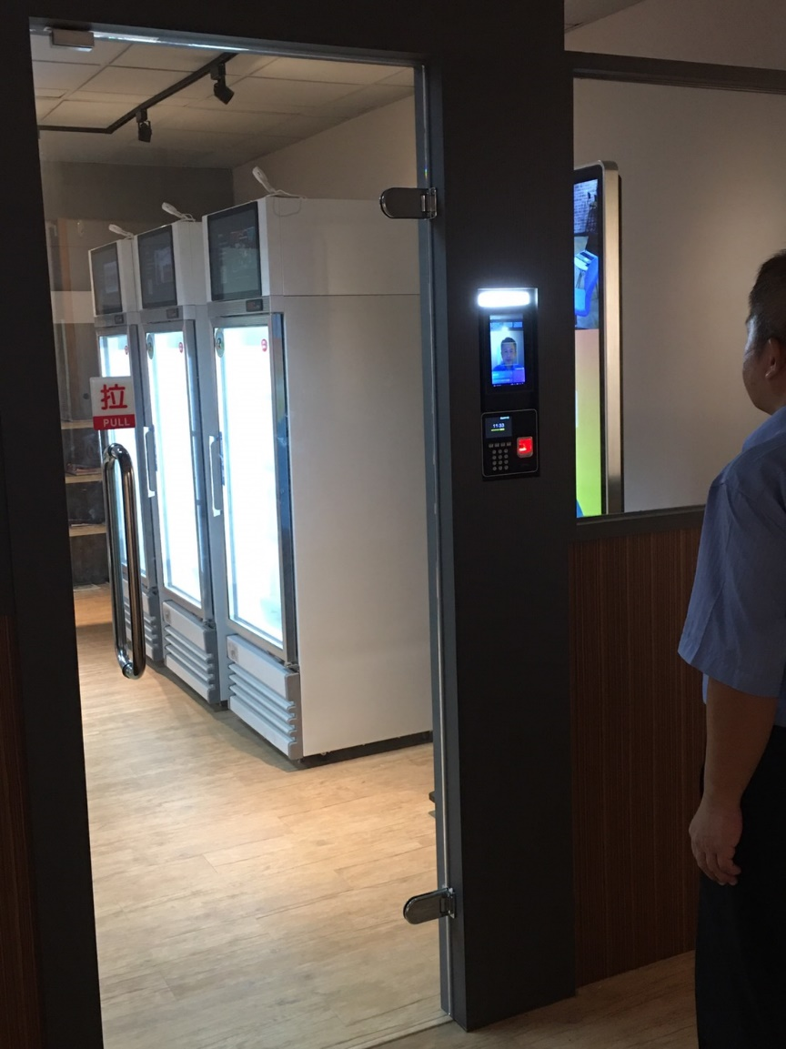
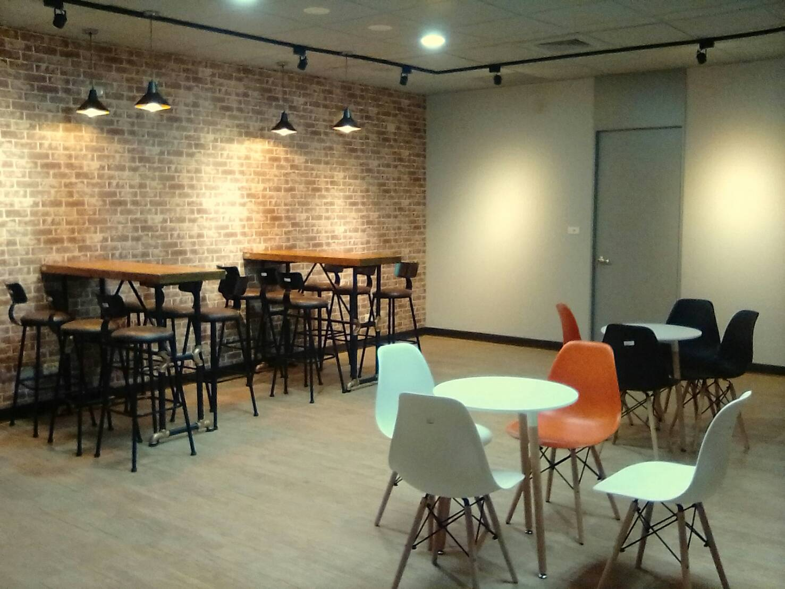
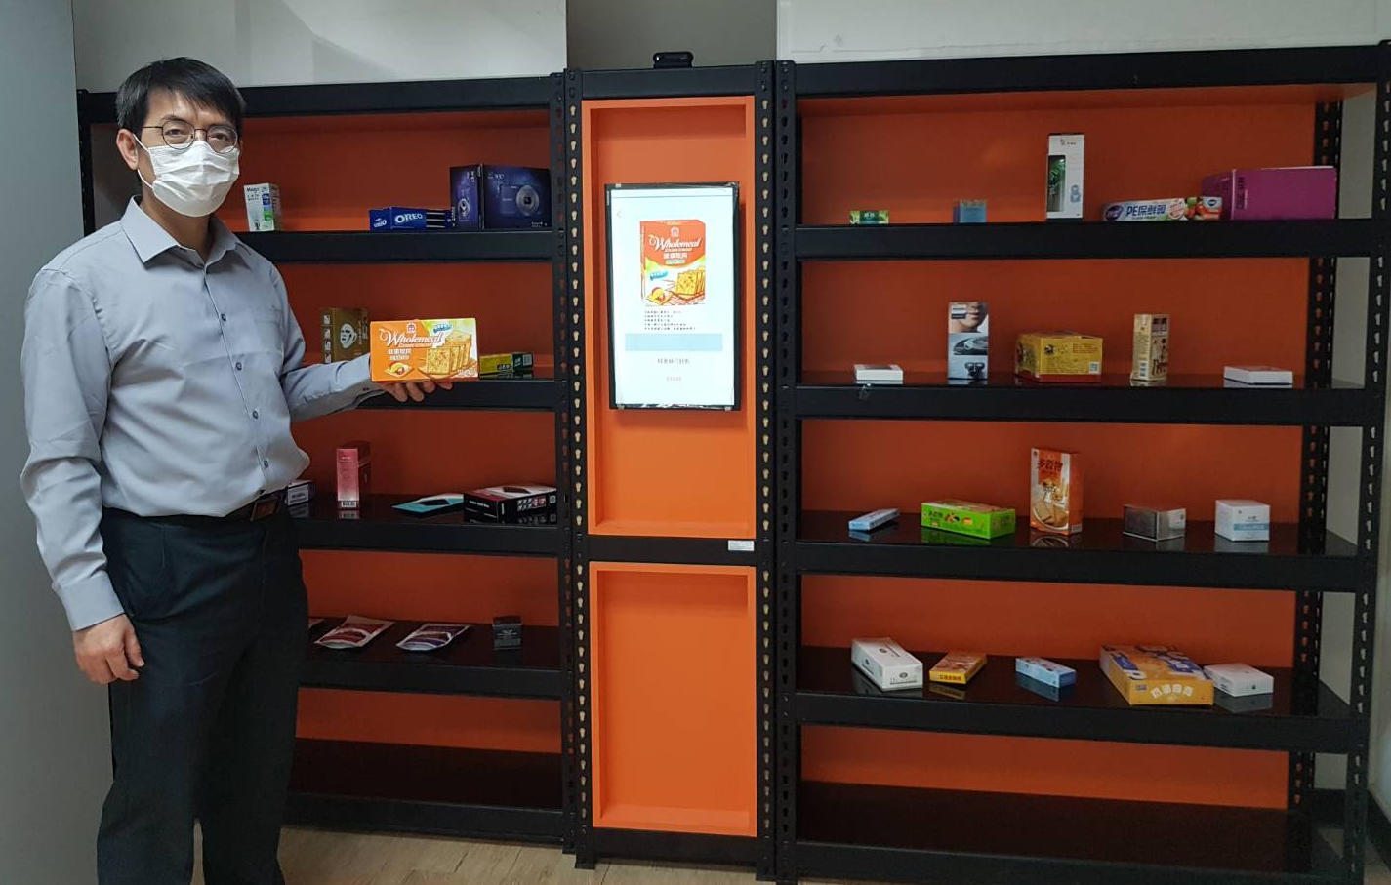
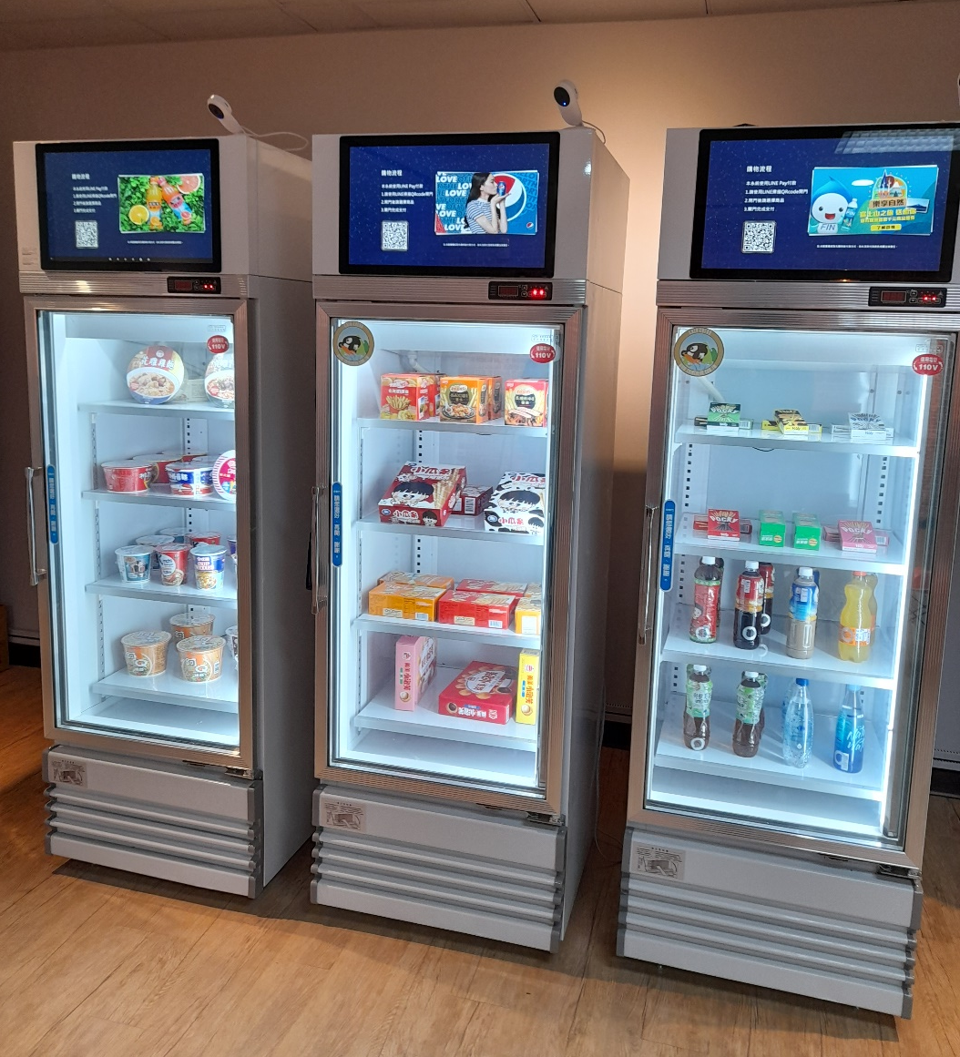
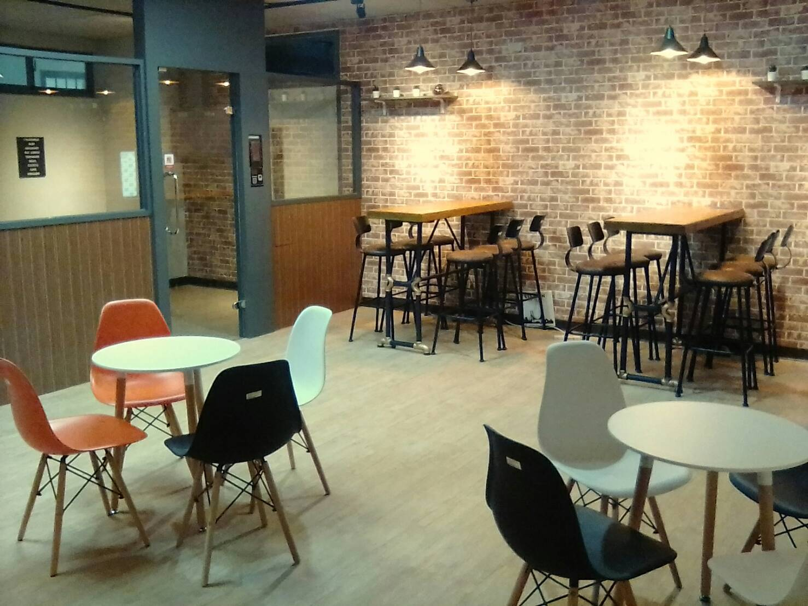
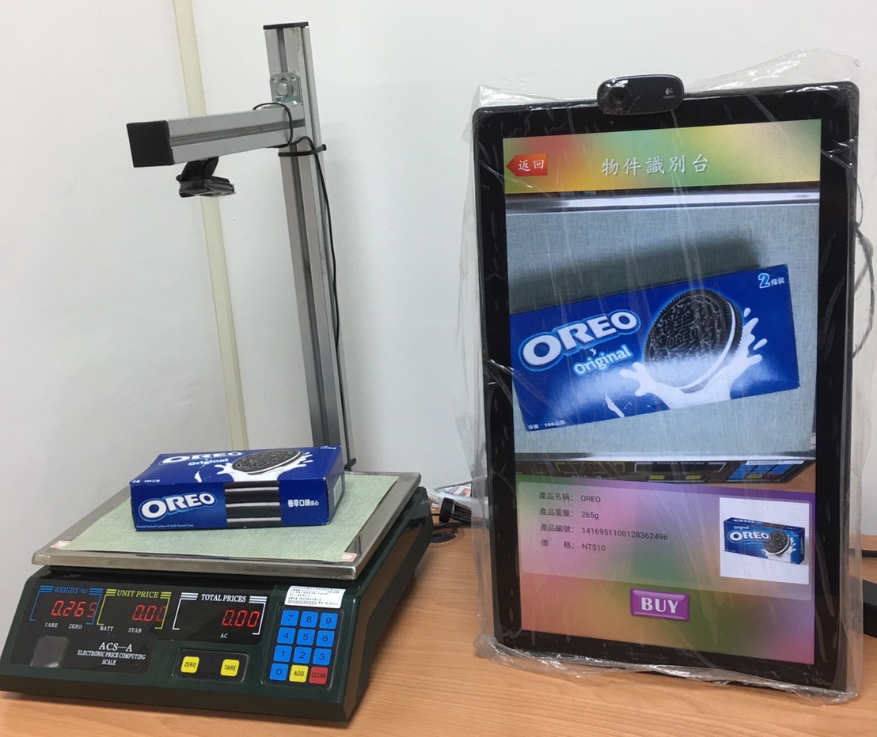
智慧零售實驗室
智慧精準行銷系統/人臉辨識系統/互動貨架系統/ AI智能零售機/智慧自助結帳系統
智慧精準行銷系統
AI智能零售機
人臉辨識系統
智慧無人商店
無人商店
互動貨架系統
智慧自助結帳系統
無人商店

Slide 11
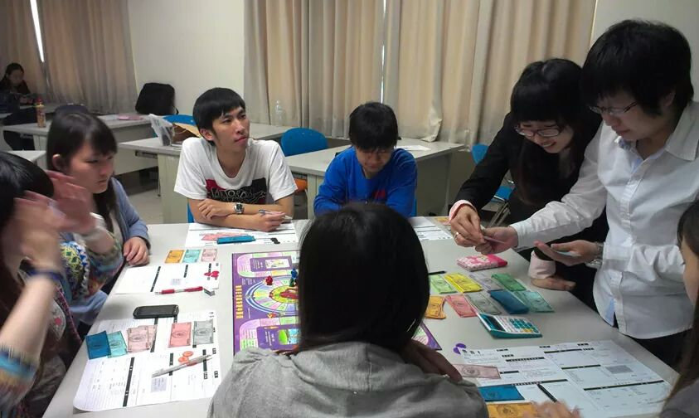
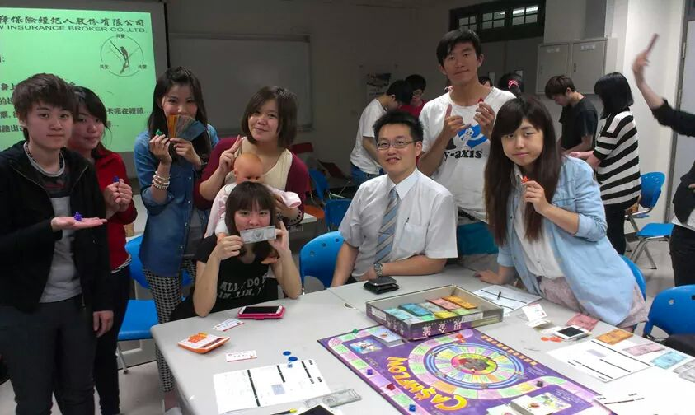
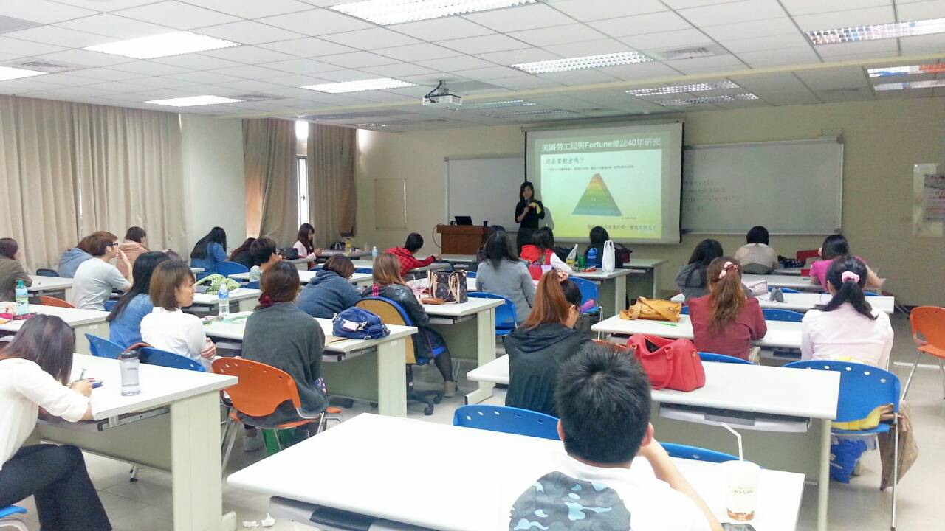
證照在手 受益無窮
專業證照
專業證照

Slide 12
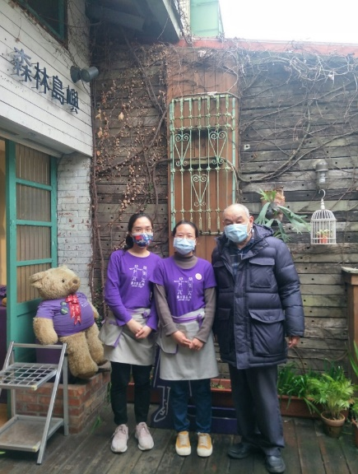
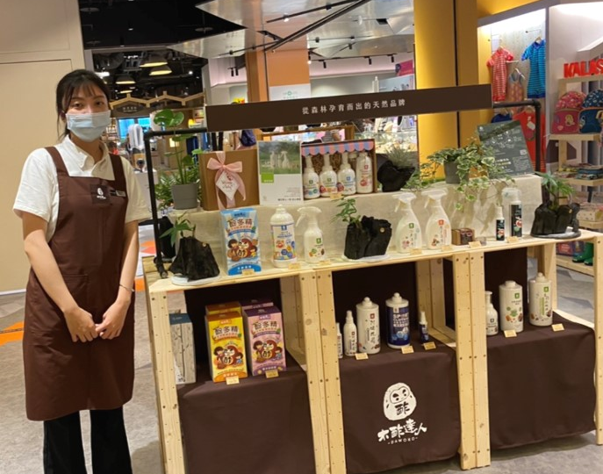
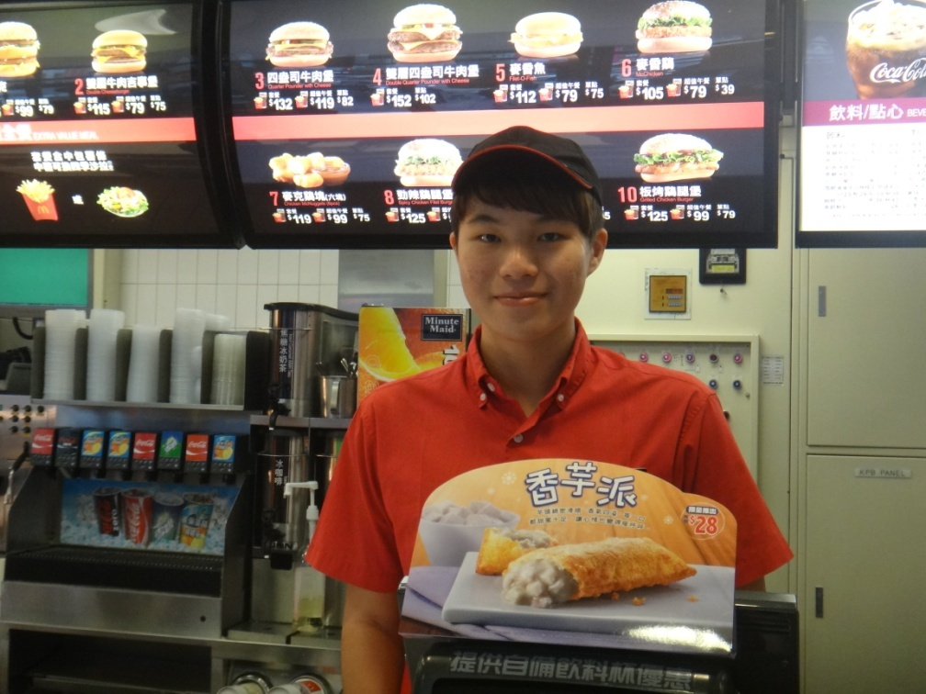
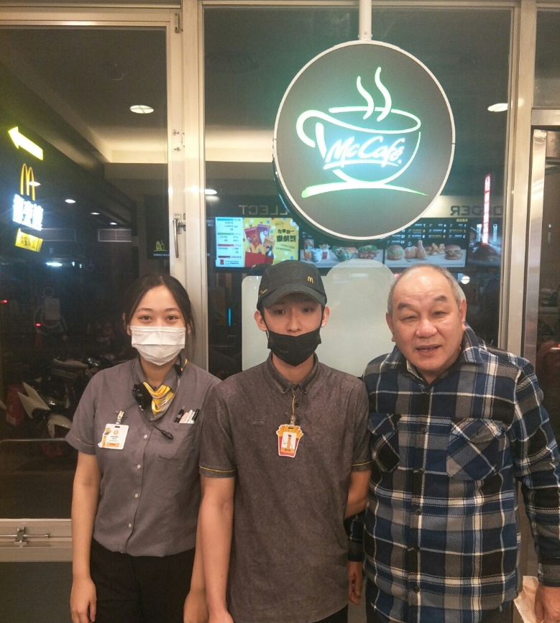
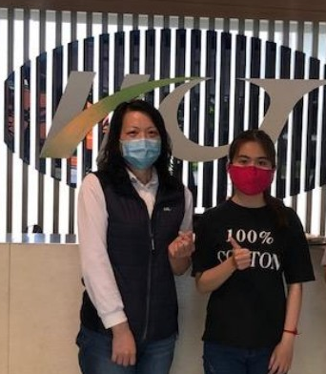
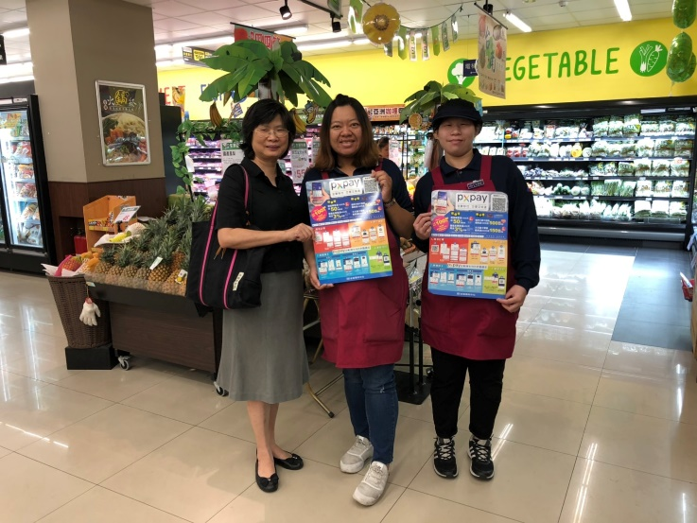

帶薪實習 實戰體驗
校外實習
校外實習

Slide 13













































多元實習

Slide 14




業師教學
業師教學
移地教學
移地教學

Slide 15



企業參訪
旺矽/力成/統一

Slide 16
專業特色化
服務管理
智慧營運
數位商務
大三大四
專業發展
傳統五管(產銷人發財)
大一大二
興趣探索

Slide 17

明新企管系課程模組

Slide 18

看見未來
PENZ汽車銷售業務
小茶才堂 行銷企劃專員
我家便利商店店長
沒人來網路商店
來一客門市服務人員
蕭敬疼記帳事務所記帳士
劉德滑會計師會計助理
一定強人壽保險經紀人
起不來科技品管助理
藍海人資專員
猩八克門市人員

Slide 19





19
學雜費收費標準
收費標準
學雜費
(含保險與電腦使用費)
日間部
(每學期)
46,363元
進修部(每學分費)
1,363元
(註：收費基準以當學年度公告為準)

Slide 20


宿舍及收費標準
明新科技大學宿舍收費基準一覽表
宿舍名稱 | 房型 | 收費基準(含保證金)
忠苑(男生) | 四人房(雅房) | 20,100元/學年
仁苑(男生) | 二人房(雅房) | 24,400元/學年
愛苑(男生) | 四人房(雅房) | 20,100元/學年
愛苑(女生) | 四人房(雅房) | 20,100元/學年
體安樓(男女生) | 四人房(套房) | 27,600元/學年
(註：收費基準以當學年度公告為準)

Slide 21




停車位及收費標準
車種 | 停車格 數量 | 申請方式 | 收費標準 | 備註
汽車 | 1,200個 | 每學期申請 | 每學期900元 | 每班不限停車數
機車 | 3,000個 | 每學期 | 200元 | 不限停車數

Slide 22


112學年度明新企管系招生學制及名額
※ 招生名額以簡章公告為準
學制 | 入學方式
碩士班 | 企業管理系管理碩士班 31名
 | 企業管理系管理碩士在職專班 75名
 | 企業管理系原住民管理碩士在職專班 15名
四技(日間部) | 甄選入學 35名 (商管20、外語5、餐旅10)
 | 技優甄審 5名(商業)
 | 聯合登記分發 20名 (商管15、外語2、餐旅3)
四技(進修部) | 平日班+假日班 獨招(免筆試) 50名
二技(進修部) | 平日班+假日班 獨招(免筆試) 60名

Slide 23
112學年度四技日間部重要招生日程表
※日期以公告簡章為主
招生管道 | 報名日期及方式
技優甄審入學 | 5/2~5/9 考生上網登錄報名資格 5/22~5/26 網路報名 6/7~6/12 網路上傳(或勾選)學習歷程備審資料 6/29 公告甄審結果(正取生及備取生名單）
甄選入學 | 4/20~5/3 考生上網登錄報名資格 5/19~5/25 第一階段報名 6/8~6/15 第二階報名繳費及網路上傳(或勾選) 學習歷程備審資料 7/1(六) ★明新科大甄試日期
聯合登記分發 | 5/8~5/12 集體資格審查登錄 5/18~6/7 個別資格審查登錄 7/18~7/20 集體繳費及繳費狀態查詢 7/21~7/26 個別繳費及繳費狀態查詢 8/1~8/4 網路選填登記志願 8/10 錄取公告及分發結果查詢

Slide 24

新生入學
勵學獎助學金
(112學年度適用)
※ 獎助學金資格要求皆以相關單位實際公告為主。

Slide 25


Slide 26

新
管
明
系
企
~歡迎您~
企 業 管 理 系
Department of Business Administration
務實 進步
務實‧進步

